Slide 1

Ciclo Básico Matemática
Radiciação
Matheus Malvino

Slide 2

Resumo
Antes de falarmos de radiciação, iremos relembrar brevemente o que é números primos e fatoração.
Números primos: são números naturais maior que 1 que possui exatamente dois divisores distintos: o próprio número e o número 1. Ou seja, ele só pode ser dividido por 1 e por ele mesmo, sem deixar resto.
P={ 2,3,5,7,11,13,17,19…}
Fatoração de números é o processo de decompor um número em seus fatores primos, ou seja, encontrar os números primos que, multiplicados entre si, resultam no número original.

Slide 3
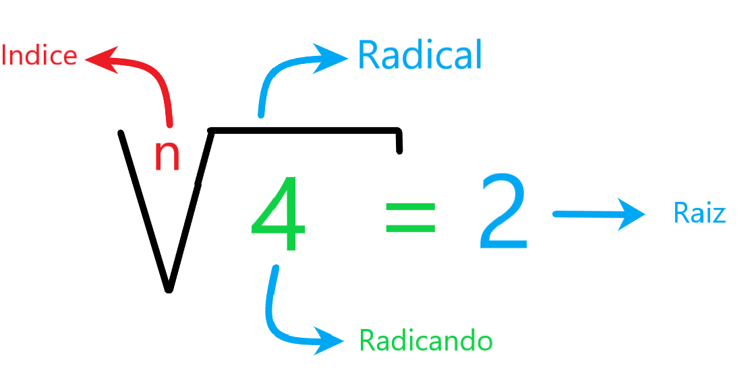
Radiciação é uma operação matemática inversa da potenciação. Ela consiste em encontrar um número (chamado de raiz) que, elevado a uma certa potência, resulta em um número dado.
A operação de radiciação pode ser representada da seguinte forma:

Slide 4
Propriedades de Radiciação
Abaixo iremos ver as propriedades de radiciação:
Raiz de um produto;
Raiz de um quociente;
Raiz de uma potência;
Raiz quadrada de um número quadrado perfeito;
Raiz com índice n e potência p.

Slide 5

Raiz de um produto
A raiz de um produto é igual ao produto das raízes dos fatores.
Ex:

Slide 6

Raiz de um quociente
A raiz de um quociente é igual ao quociente das raízes.

Slide 7

Raiz de uma potência
Quando se tira a raiz de uma potência, o índice da raiz se divide pelo expoente da potência.

Slide 8

Raiz quadrada de um número quadrado perfeito
A raiz quadrada de um número quadrado perfeito é um número inteiro.

Slide 9
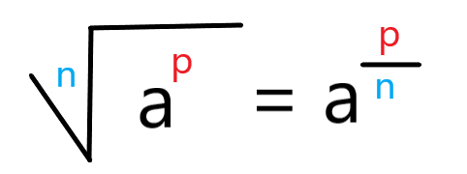
Raiz com índice n e potência p
A raiz n-ésima de um número é o valor que, elevado a potência p e dá o número original.

